Slide 1
本资料分享自高中数学同步资源大全QQ群483122854 专注收集同步资源期待你的加入与分享
联系QQ309000116加入百度网盘群2500G一线老师必备资料一键转存，自动更新，一劳永逸
第9章 统 计
章末检测试卷四(第9章)
(时间：120分钟 满分：150分)

Slide 2
一、单项选择题(本大题共8小题，每小题5分，共40分.在每小题给出的四个选项中，只有一项是符合题目要求的)
1.对于变量x与y，当x取值一定时，y的取值带有一定的随机性，x，y之间的这种非确定性关系称为
A.函数关系 B.线性关系
C.相关关系 D.回归关系
√
1
2
3
4
5
6
7
8
9
10
11
12
13
14
15
16
17
18
19
20
21
22

Slide 3
2.两个变量的相关关系有①正相关，②负相关，③不相关，则下列散点图从左到右分别反映的变量间的相关关系是
A.①②③ B.②③① C.②①③ D.①③②
√
1
2
3
4
5
6
7
8
9
10
11
12
13
14
15
16
17
18
19
20
21
22

Slide 4
解析 对于(1)，图中的点成带状分布，且从左到右上升，是①正相关关系；
对于(2)，图中的点没有明显的带状分布，是③不相关；
对于(3)，图中的点成带状分布，且从左到右是下降的，是②负相关关系.
故选D.
1
2
3
4
5
6
7
8
9
10
11
12
13
14
15
16
17
18
19
20
21
22

Slide 5
3.某公司由于改进了经营模式，经济效益与日俱增.统计了2020年10月到2021年4月的纯收益Y(单位：万元)的数据，如下表：
月份 | 十 | 十一 | 十二 | 一 | 二 | 三 | 四
月份代号T | 3 | 4 | 5 | 6 | 7 | 8 | 9
纯收益Y | 66 | 69 | 73 | 81 | 89 | 90 | 91
得到Y关于T的线性回归方程为 ＝4.75T＋51.36.请预测该公司2021年6月的纯收益为
A.94.11万元 B.98.86万元 C.103.61万元 D.108.36万元
√
1
2
3
4
5
6
7
8
9
10
11
12
13
14
15
16
17
18
19
20
21
22

Slide 6
4.某医疗研究所为了检验某种血清预防感冒的作用，把500名使用过血清的人与另外500名未使用过血清的人一年中的感冒记录进行比较，提出假设H₀：“这种血清不能起到预防感冒的作用”，利用2×2列联表计算得χ²≈3.918，经查临界值表知P(χ²≥3.841)≈0.05.对此，有以下四个结论，正确的是
A.有95%的把握可以认为“这种血清能起到预防感冒的作用”
B.若某人未使用该血清，那么他在一年中有95%的可能性得感冒
C.这种血清预防感冒的有效率为95%
D.这种血清预防感冒的有效率为5%
√
解析 由题意，因为χ²≈3.918，P(χ²≥3.841)≈0.05，所以有95%的把握可以认为“这种血清能起到预防感冒的作用”.
1
2
3
4
5
6
7
8
9
10
11
12
13
14
15
16
17
18
19
20
21
22

Slide 7
√
解析 所有点均在直线上，且直线的斜率大于0，则样本相关系数最大即为1，故选D.
1
2
3
4
5
6
7
8
9
10
11
12
13
14
15
16
17
18
19
20
21
22

Slide 8
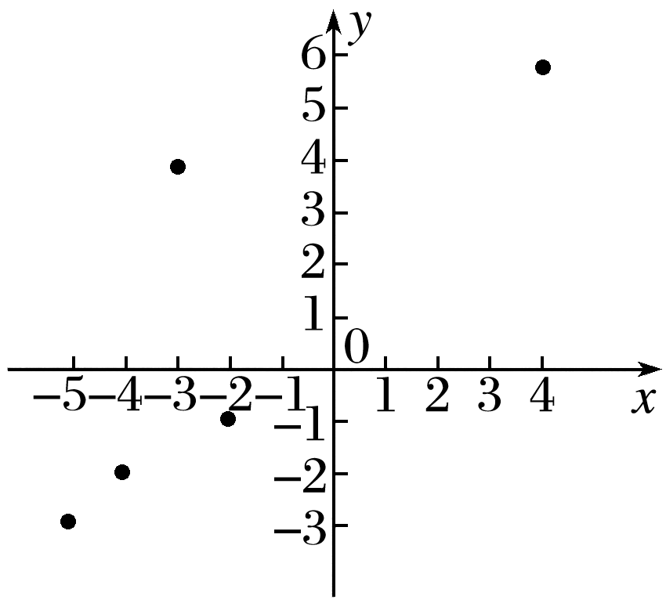
6.下表给出5组数据(x，y)，为选出4组数据使其线性相关程度最大，且保留第1组数据(－5，－3)，则应去掉
i | 1 | 2 | 3 | 4 | 5
x_{i} | －5 | －4 | －3 | －2 | 4
y_{i} | －3 | －2 | 4 | －1 | 6
A.第2组 B.第3组 C.第4组 D.第5组
√
解析 画出散点图如图所示，则应除去第3组，对应点的坐标是(－3,4).故选B.
1
2
3
4
5
6
7
8
9
10
11
12
13
14
15
16
17
18
19
20
21
22

Slide 9
7.有如下样本数据：
x | 3 | 4 | 5 | 6 | 7
y | 4.0 | 2.5 | －0.5 | 0.5 | －2.0
A.增加1.4个单位 B.减少1.4个单位
C.增加1.2个单位 D.减少1.2个单位
√
1
2
3
4
5
6
7
8
9
10
11
12
13
14
15
16
17
18
19
20
21
22

Slide 10
√
1
2
3
4
5
6
7
8
9
10
11
12
13
14
15
16
17
18
19
20
21
22

Slide 11
二、多项选择题(本大题共4小题，每小题5分，共20分，全部选对的得5分，部分选对的得2分，有选错的得0分)
9.有甲、乙两个班级进行数学考试，按照大于或等于85分为优秀，85分以下为非优秀统计成绩，得到如下列联表：
 | 优秀 | 非优秀 | 合计
甲班 | 10 | b
乙班 | c | 30
合计 |  |  | 105
1
2
3
4
5
6
7
8
9
10
11
12
13
14
15
16
17
18
19
20
21
22

Slide 12
A.列联表中c的值为30，b的值为35
B.列联表中c的值为20，b的值为45
C.根据列联表中的数据，有95%的把握认为“成绩与班级有关系”
D.根据列联表中的数据，没有95%的把握认为“成绩与班级有关系”
√
√
1
2
3
4
5
6
7
8
9
10
11
12
13
14
15
16
17
18
19
20
21
22

Slide 13
解析 由题意知成绩优秀的学生数是30，成绩非优秀的学生数是75，
所以c＝20，b＝45，选项A错误，B正确.
根据列联表中的数据，得到
因此有95%的把握认为“成绩与班级有关系”.
1
2
3
4
5
6
7
8
9
10
11
12
13
14
15
16
17
18
19
20
21
22

Slide 14
X | 6 | 8 | 10 | 12
y | 6 | m | 3 | 2
A.变量x，y之间呈负相关关系
B.m＝4
C.可以预测，当x＝11时，y约为2.6
D.由表格数据知，该线性回归直线必过点(9,4)
√
√
√
1
2
3
4
5
6
7
8
9
10
11
12
13
14
15
16
17
18
19
20
21
22

Slide 15
当x＝11时，y的预测值为2.6，故C正确；
故线性回归直线过(9,4)，故D正确；
综上，选ACD.
1
2
3
4
5
6
7
8
9
10
11
12
13
14
15
16
17
18
19
20
21
22

Slide 16
√
√
√
1
2
3
4
5
6
7
8
9
10
11
12
13
14
15
16
17
18
19
20
21
22

Slide 17
解析 A，B，C均正确，是线性回归方程的性质，
D项是错误的，线性回归方程只能预测学生的体重，应为大约58.79 kg.
1
2
3
4
5
6
7
8
9
10
11
12
13
14
15
16
17
18
19
20
21
22

Slide 18
12.针对时下的“抖音热”，某校团委对“学生性别和喜欢抖音是否有关”作了一次调查，其中被调查的男女生人数相同，男生喜欢抖音的人数占男生人数的 ，女生喜欢抖音的人数占女生人数的 ，若有95%的把握认为是否喜欢抖音和性别有关，则调查人数中男生可能有
临界值表：
P(χ²≥x₀) | 0.050 | 0.010
x₀ | 3.841 | 6.635
A.30人 B.54人
C.60人 D.75人
√
√
1
2
3
4
5
6
7
8
9
10
11
12
13
14
15
16
17
18
19
20
21
22

Slide 19
解析 设男生的人数为6n(n∈N*)，
根据题意列出2×2列联表如下表所示：
 | 男生 | 女生 | 合计
喜欢抖音 | 5n | 4n | 9n
不喜欢抖音 | n | 2n | 3n
合计 | 6n | 6n | 12n
由于有95%的把握认为是否喜欢抖音和性别有关，
1
2
3
4
5
6
7
8
9
10
11
12
13
14
15
16
17
18
19
20
21
22

Slide 20
则3.841≤χ²<6.635，
因为n∈N*，则n的可能取值有9,10,11,12,13,14，
因此，调查人数中男生人数的可能值为54,60,66,72,78,84.故选BC.
1
2
3
4
5
6
7
8
9
10
11
12
13
14
15
16
17
18
19
20
21
22

Slide 21
三、填空题(本大题共4小题，每小题5分，共20分)
58.5
1
2
3
4
5
6
7
8
9
10
11
12
13
14
15
16
17
18
19
20
21
22

Slide 22
10.5
1
2
3
4
5
6
7
8
9
10
11
12
13
14
15
16
17
18
19
20
21
22

Slide 23
1
2
3
4
5
6
7
8
9
10
11
12
13
14
15
16
17
18
19
20
21
22

Slide 24
16.为了调查患慢性气管炎是否与吸烟有关，调查了100名50岁以下的人，调查结果如下表：
 | 患慢性气管炎 | 未患慢性气管炎 | 合计
吸烟 | 20 | m | 40
不吸烟 | n | 55 | 60
合计 | 25 | 75 | 100
根据列联表数据，求得χ²＝______(保留3位有效数字)，根据下表，有________的把握认为患慢性气管炎与吸烟有关.
22.2
99.9%
附：
P(χ²≥x₀) | 0.050 | 0.010 | 0.001
x₀ | 3.841 | 6.635 | 10.828
1
2
3
4
5
6
7
8
9
10
11
12
13
14
15
16
17
18
19
20
21
22

Slide 25
解析 由20＋m＝40，得m＝20.
由20＋n＝25，得n＝5.
所以有99.9%的把握认为患慢性气管炎与吸烟有关.
1
2
3
4
5
6
7
8
9
10
11
12
13
14
15
16
17
18
19
20
21
22

Slide 26
四、解答题(本大题共6小题，共70分)
17.(10分)在国家未实施西部开发战略前，一新闻单位在应届大学毕业生中随机抽取1 000人问卷，只有80人志愿加入西部建设.而国家实施西部开发战略后，随机抽取1 200名应届大学毕业生问卷，有400人志愿加入国家西部建设.根据以上数据建立一个2×2的列联表.
1
2
3
4
5
6
7
8
9
10
11
12
13
14
15
16
17
18
19
20
21
22

Slide 27
解 2×2列联表如下.
 | 志愿者 | 非志愿者 | 合计
开发战略公布前 | 80 | 920 | 1 000
开发战略公布后 | 400 | 800 | 1 200
合计 | 480 | 1 720 | 2 200
1
2
3
4
5
6
7
8
9
10
11
12
13
14
15
16
17
18
19
20
21
22

Slide 28
18.(12分)为加强环境保护，治理空气污染，环境监测部门对某市空气质量进行调研，随机抽查了100天空气中的PM_{2.5}和SO₂浓度(单位：μg/m³)，得下表：
SO₂ PM_{2.5} | [0,50] | (50,150] | (150,475]
[0,35] | 32 | 18 | 4
(35,75] | 6 | 8 | 12
(75,115] | 3 | 7 | 10
1
2
3
4
5
6
7
8
9
10
11
12
13
14
15
16
17
18
19
20
21
22

Slide 29
(1)估计事件“该市一天空气中PM_{2.5}浓度不超过75，且SO₂浓度不超过150”的概率；
解 由表格可知，该市100天中，空气中的PM_{2.5}浓度不超过75，且SO₂浓度不超过150的天数为32＋6＋18＋8＝64，
1
2
3
4
5
6
7
8
9
10
11
12
13
14
15
16
17
18
19
20
21
22

Slide 30
(2)根据所给数据，完成下面的2×2列联表：
SO₂ PM_{2.5} | [0,150] | (150,475]
[0,75]
(75,115]
1
2
3
4
5
6
7
8
9
10
11
12
13
14
15
16
17
18
19
20
21
22

Slide 31
解 由所给数据，可得2×2列联表：
SO₂ PM_{2.5} | [0,150] | (150,475]
[0,75] | 64 | 16
(75,115] | 10 | 10
1
2
3
4
5
6
7
8
9
10
11
12
13
14
15
16
17
18
19
20
21
22

Slide 32
(3)根据(2)中的列联表，分析该市一天空气中PM_{2.5}浓度与SO₂浓度是否有关.
SO₂ PM_{2.5} | [0,150] | (150,475]
[0,75] | 64 | 16
(75,115] | 10 | 10
1
2
3
4
5
6
7
8
9
10
11
12
13
14
15
16
17
18
19
20
21
22

Slide 33
解 提出假设H₀：该市一天空气中PM_{2.5}浓度与SO₂浓度无关.
根据列联表中数据，经计算得到
≈7.484>6.635，
即有99%的把握认为该市一天空气中PM_{2.5}浓度与SO₂浓度有关.
1
2
3
4
5
6
7
8
9
10
11
12
13
14
15
16
17
18
19
20
21
22

Slide 34
19.(12分)某农科所对冬季昼夜温差大小与某反季节大豆新品种发芽多少之间的关系进行分析研究，他们分别记录了12月1日至12月5日的每天昼夜温差与实验室每天每100颗种子中的发芽数，得到如下资料：
日期 | 12月1日 | 12月2日 | 12月3日 | 12月4日 | 12月5日
温差x(℃) | 10 | 11 | 13 | 12 | 8
发芽数y(颗) | 23 | 25 | 30 | 26 | 16
该农科所确定的研究方案是：先从这五组数据中选取2组，用剩下的3组数据求线性回归方程，再对被选取的2组数据进行检验.
(1)求选取的2组数据恰好是不相邻2天数据的概率；
1
2
3
4
5
6
7
8
9
10
11
12
13
14
15
16
17
18
19
20
21
22

Slide 35
1
2
3
4
5
6
7
8
9
10
11
12
13
14
15
16
17
18
19
20
21
22

Slide 36
1
2
3
4
5
6
7
8
9
10
11
12
13
14
15
16
17
18
19
20
21
22

Slide 37
1
2
3
4
5
6
7
8
9
10
11
12
13
14
15
16
17
18
19
20
21
22

Slide 38
(3)若由线性回归方程得到的估计数据与所选出的检验数据的误差均不超过2颗，则认为得到的线性回归方程是可靠的，试问(2)中所得的线性回归方程是否可靠？
故所求得的线性回归方程是可靠的.
1
2
3
4
5
6
7
8
9
10
11
12
13
14
15
16
17
18
19
20
21
22

Slide 39
20.(12分)为了解某地区某种农产品的年产量x(单位：吨)对价格y(单位：千元/吨)和年利润z的影响，对近五年该农产品的年产量和价格统计如下表：
x | 1 | 2 | 3 | 4 | 5
y | 7.0 | 6.5 | 5.5 | 3.8 | 2.2
1
2
3
4
5
6
7
8
9
10
11
12
13
14
15
16
17
18
19
20
21
22

Slide 40
1
2
3
4
5
6
7
8
9
10
11
12
13
14
15
16
17
18
19
20
21
22

Slide 41
(2)若每吨该农产品的成本为2千元，假设该农产品可全部卖出，预测当年产量为多少时，年利润z取到最大值？(保留两位小数)
1
2
3
4
5
6
7
8
9
10
11
12
13
14
15
16
17
18
19
20
21
22

Slide 42
解 年利润z＝x(－1.23x＋8.69)－2x
＝－1.23x²＋6.69x
故预测当年产量为2.72吨时，年利润取到最大值.
1
2
3
4
5
6
7
8
9
10
11
12
13
14
15
16
17
18
19
20
21
22

Slide 43
21.(12分)“绿水青山就是金山银山”的生态文明发展理念已经深入人心，这将推动新能源汽车产业的迅速发展，下表是近几年我国某地区新能源乘用车的年销售量与年份的统计表：
年份 | 2015 | 2016 | 2017 | 2018 | 2019
销量(万台) | 8 | 10 | 13 | 25 | 24
某机构调查了该地区30位购车车主的性别与购车种类情况，得到的部分数据如下表所示：
1
2
3
4
5
6
7
8
9
10
11
12
13
14
15
16
17
18
19
20
21
22

Slide 44
车主 | 购车种类 |  | 合计
 | 传统燃油车 | 新能源车
男性 |  | 6 | 24
女性 | 2
合计 |  |  | 30
(1)求新能源乘用车的销量y关于年份x的相关系数r，并判断y与x是否线性相关；
1
2
3
4
5
6
7
8
9
10
11
12
13
14
15
16
17
18
19
20
21
22

Slide 45
解 依题意，
1
2
3
4
5
6
7
8
9
10
11
12
13
14
15
16
17
18
19
20
21
22

Slide 46
|r|≈0.94接近于1，故y与x线性相关.
1
2
3
4
5
6
7
8
9
10
11
12
13
14
15
16
17
18
19
20
21
22

Slide 47
(2)请将上述2×2列联表补充完整，并依据χ²的值判断，购车车主购置新能源乘用车与性别是否有关.
1
2
3
4
5
6
7
8
9
10
11
12
13
14
15
16
17
18
19
20
21
22

Slide 48
解 依题意，完善表格如下：
车主 | 购车种类 |  | 合计
 | 传统燃油车 | 新能源车
男性 | 18 | 6 | 24
女性 | 2 | 4 | 6
合计 | 20 | 10 | 30
故有90%的把握认为购车车主是否购置新能源乘用车与性别有关.
1
2
3
4
5
6
7
8
9
10
11
12
13
14
15
16
17
18
19
20
21
22

Slide 49
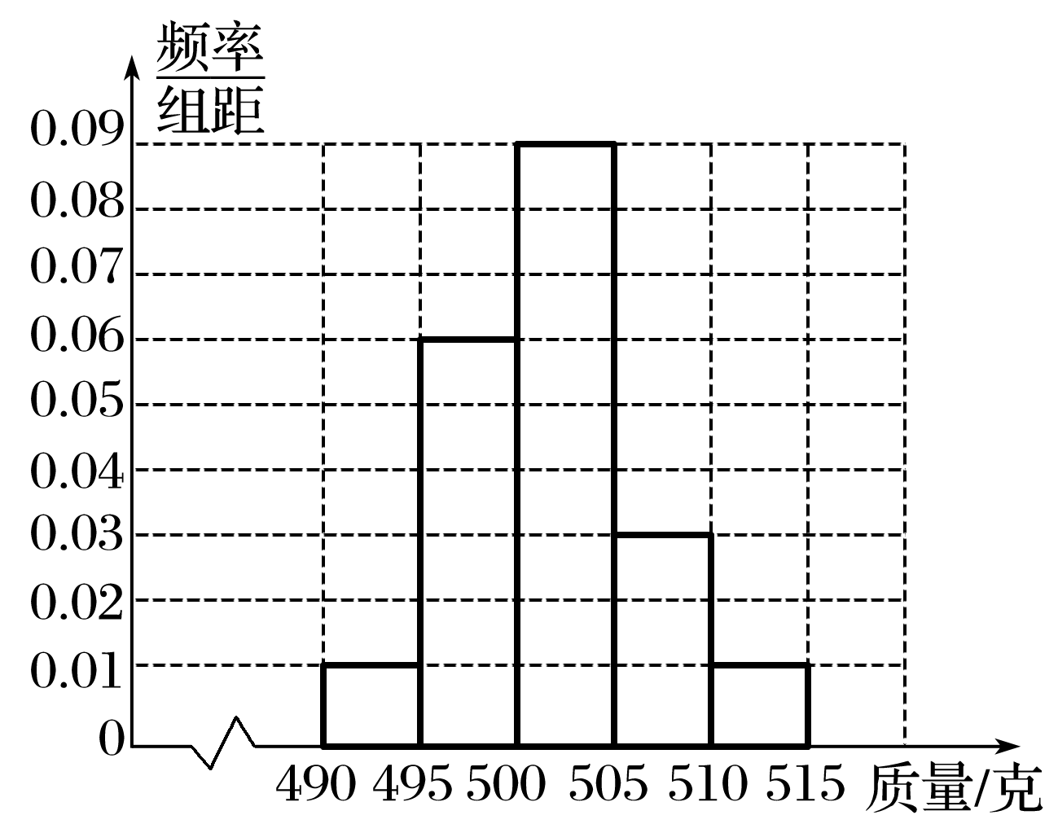
22.(12分)某食品厂为了检查甲、乙两条自动包装流水线的生产情况，随机在这两条流水线上各抽取40件产品作为样本，称出它们的质量(单位：克)，质量值落在(495,510]的产品为合格品，否则为不合格品.下图是甲流水线样本的频率分布直方图：
1
2
3
4
5
6
7
8
9
10
11
12
13
14
15
16
17
18
19
20
21
22

Slide 50
乙流水线样本的频数分布表如下：
产品质量(克) | 频数
[490,495] | 6
(495,500] | 8
(500,505] | 14
(505,510] | 8
(510,515] | 4
(1)若以频率作为概率，试估计从甲流水线上任取5件产品，其中合格品的件数X的均值；
1
2
3
4
5
6
7
8
9
10
11
12
13
14
15
16
17
18
19
20
21
22

Slide 51
解 由题图知甲样本中合格品数为(0.06＋0.09＋0.03)×5×40＝36，
据此可估计从甲流水线上任取1件产品，该产品为合格品的概率P＝0.9，
则X～B(5,0.9)，E(X)＝5×0.9＝4.5.
1
2
3
4
5
6
7
8
9
10
11
12
13
14
15
16
17
18
19
20
21
22

Slide 52
(2)从乙流水线样本的不合格品中任取2件，求其中超过合格品质量的件数Y的概率分布；
1
2
3
4
5
6
7
8
9
10
11
12
13
14
15
16
17
18
19
20
21
22

Slide 53
解 由题表知乙流水线样本中不合格品共10件，超过合格品质量的有4件，则Y的可能取值为0,1,2，
所以Y的概率分布为
1
2
3
4
5
6
7
8
9
10
11
12
13
14
15
16
17
18
19
20
21
22

Slide 54
(3)由以上统计数据完成下面的2×2列联表，并回答有多大的把握认为“产品的包装质量与两条自动包装流水线的选择有关”.
 | 甲流水线 | 乙流水线 | 合计
合格品 | a | b
不合格品 | c | d
合计 |  |  | n
参考公式：
1
2
3
4
5
6
7
8
9
10
11
12
13
14
15
16
17
18
19
20
21
22

Slide 55
参考数据：
P(χ²≥x₀) | 0.15 | 0.10 | 0.05 | 0.025 | 0.010
x₀ | 2.072 | 2.706 | 3.841 | 5.024 | 6.635
1
2
3
4
5
6
7
8
9
10
11
12
13
14
15
16
17
18
19
20
21
22

Slide 56
解 2×2列联表如下：
 | 甲流水线 | 乙流水线 | 合计
合格品 | 36 | 30 | 66
不合格品 | 4 | 10 | 14
合计 | 40 | 40 | 80
所以有90%的把握认为“产品的包装质量与两条自动包装流水线的选择有关”.
1
2
3
4
5
6
7
8
9
10
11
12
13
14
15
16
17
18
19
20
21
22

Slide 57
本课结束
更多精彩内容请登录：www.xinjiaoyu.com

